Slide 1
과목_학년학기_단원 | suh_0201_02
차시명 | 11 탐구 수학(재미있는 모양을 만들어요)
파일명 | suh_0201_02_0011
검토 | 담당
 | 김윤희
문서 HISTORY
번호 | 버전 | 문서 작성일 | 내용 비고 | 작성자 (내선번호) | 검토자
1 | V 1.0 | 2021.01.12 | 문서 발생 | 김윤희
2 | V 2.0 | 2021.01.18 | 1차 검수 | 김윤희
3
4
5
6
7
8
9
10
11

Slide 2
학습 단계 | 자료명 | 프레임 수 | 교과서 정보 | 파일명 | 자료 형태
도입 | 이번 시간에 배울 내용 | 1 |  | suh_0201_02_0011_101.html
전 개 | [탐구 수학1] 사각형을 잘라 다양한 도형 만들기 | 1 | 수학 56쪽 | suh_0201_02_0011_201.html
 | [탐구 수학2] 자른 도형을 이용하여 재미있는 모양 만들기 | 1 | 수학 57쪽 | suh_0201_02_0011_202.html
정리 | 다음 시간에 배울 내용 | 1 |  | suh_0201_02_0011_301.html
총 프레임 수 |  | 4

Slide 3
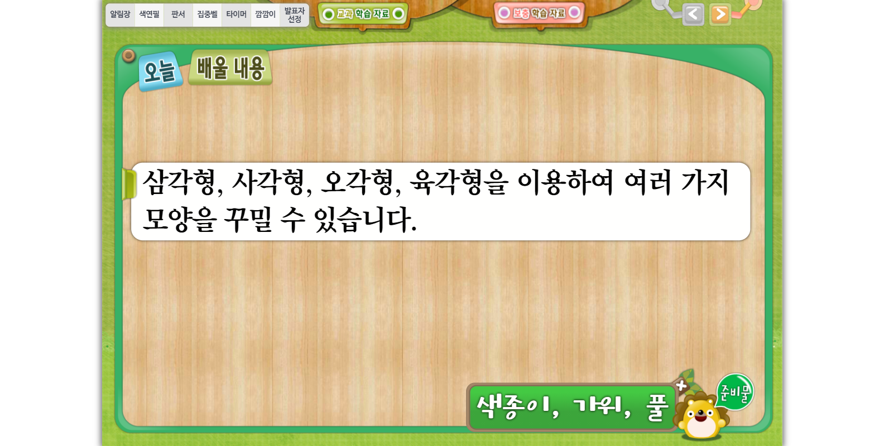
2-1
2. 여러 가지 도형
suh_0201_02_0011_101
11 탐구 수학(재미있는 모양을 만들어요)
수정사항
1 | 이번 시간에는 무엇을 배울까요? 페이지 디자인 수정 http://cdata.tsherpa.co.kr/tsherpa/MultiMedia/Flash/2020/curri/index.html?flashxmlnum=soboro2&classa=A8-C1-62-KK-KA-02-03-04-0-0-0-0&classno=AA_SAMPLE/nproto_sample/DA/nproto_cmn_911_1.html
2 | 우측 상단 텍스트 추가 수학 56~57쪽
3
4
5
1
2

Slide 4
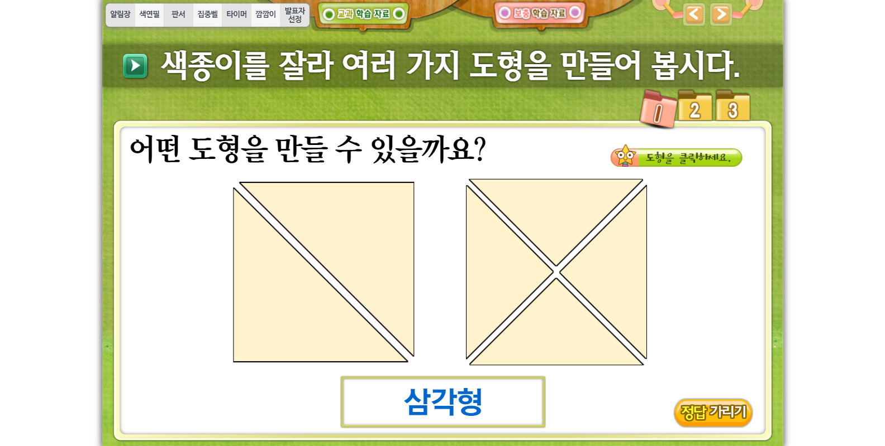
2-1
2. 여러 가지 도형
suh_0201_02_0011_201
11 탐구 수학(재미있는 모양을 만들어요)
수정사항
1 | 대발문 앞 연필아이콘 수정
2 | 소발문 앞 블릿 추가
3 | > 문제 1, 문제 2, 문제 3
4 | 지시문 디자인 수정 볼드 > 도형, 클릭 가위 자르는 모션 그대로 살려주세요.
5 | 정답확인버튼 디자인 수정
1
3
2
4
5

Slide 5
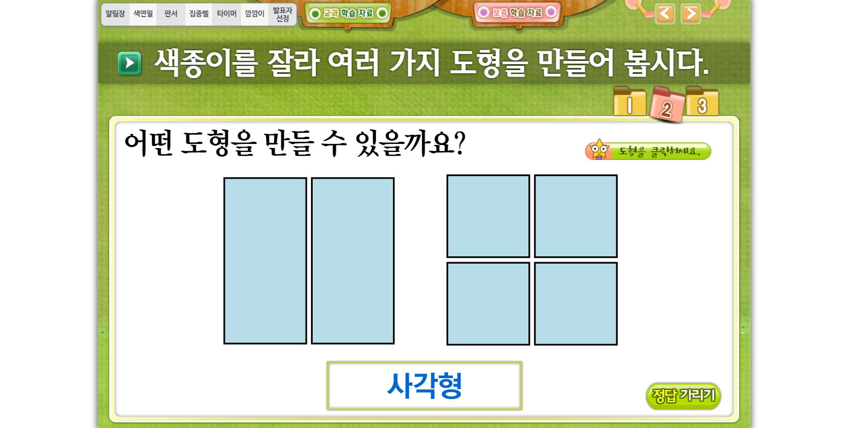
2-1
2. 여러 가지 도형
suh_0201_02_0011_201
11 탐구 수학(재미있는 모양을 만들어요)
수정사항
1 | 대발문 앞 연필아이콘 수정
2 | 소발문 앞 블릿 추가
3 | > 문제 1, 문제 2, 문제 3
4 | 지시문 디자인 수정 볼드 > 도형, 클릭 가위 자르는 모션 그대로 살려주세요.
5 | 정답확인버튼 디자인 수정
1
3
2
4
5

Slide 6
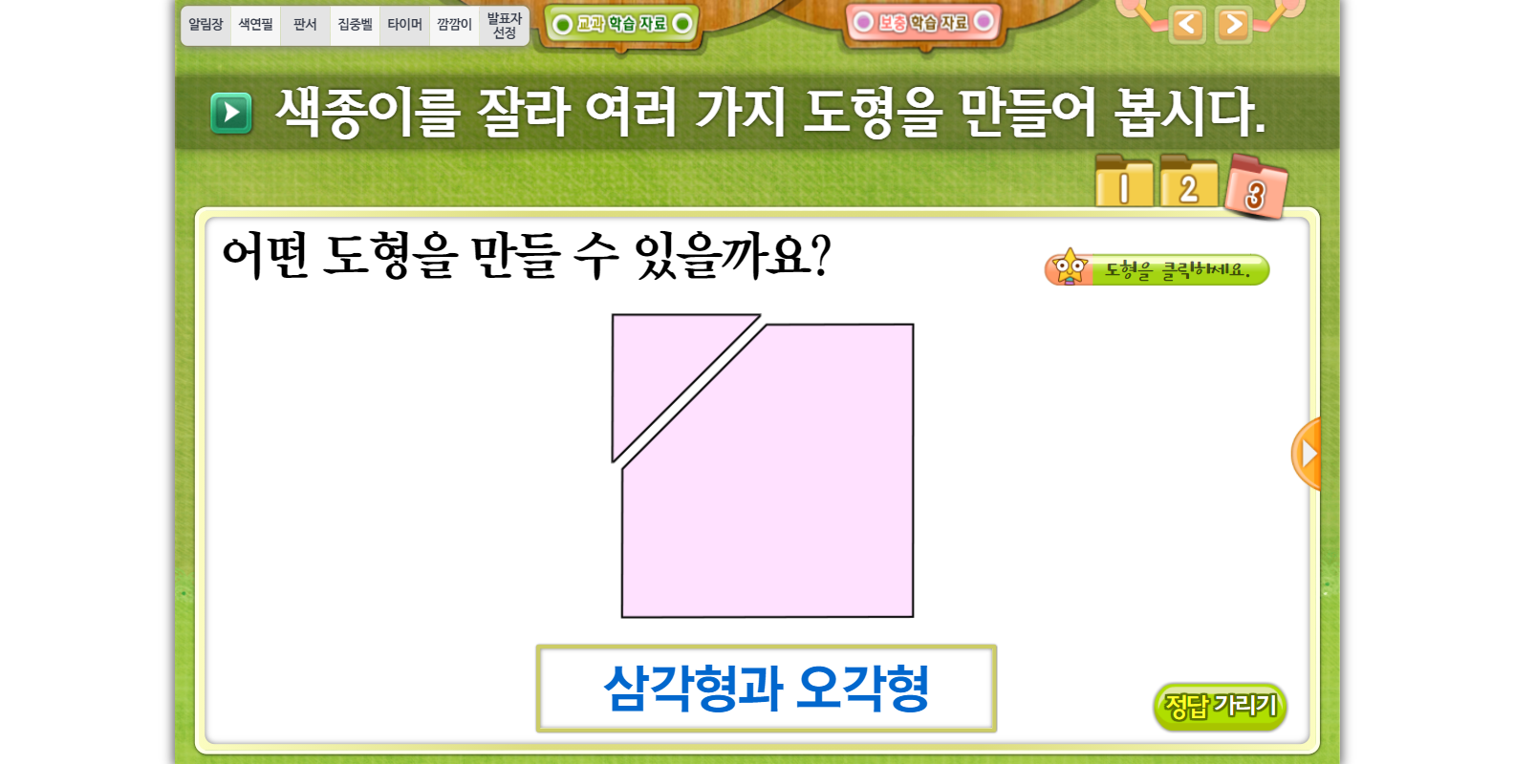
2-1
2. 여러 가지 도형
suh_0201_02_0011_201
11 탐구 수학(재미있는 모양을 만들어요)
수정사항
1 | 대발문 앞 연필아이콘 수정
2 | 소발문 앞 블릿 추가
3 | > 문제 1, 문제 2, 문제 3
4 | 지시문 디자인 수정 볼드 > 도형, 클릭 가위 자르는 모션 그대로 살려주세요.
5 | 이너탭 디자인 수정 및 화면 하단으로 위치 이동
6 | 정답확인버튼 디자인 수정
1
3
2
4
5
6

Slide 7
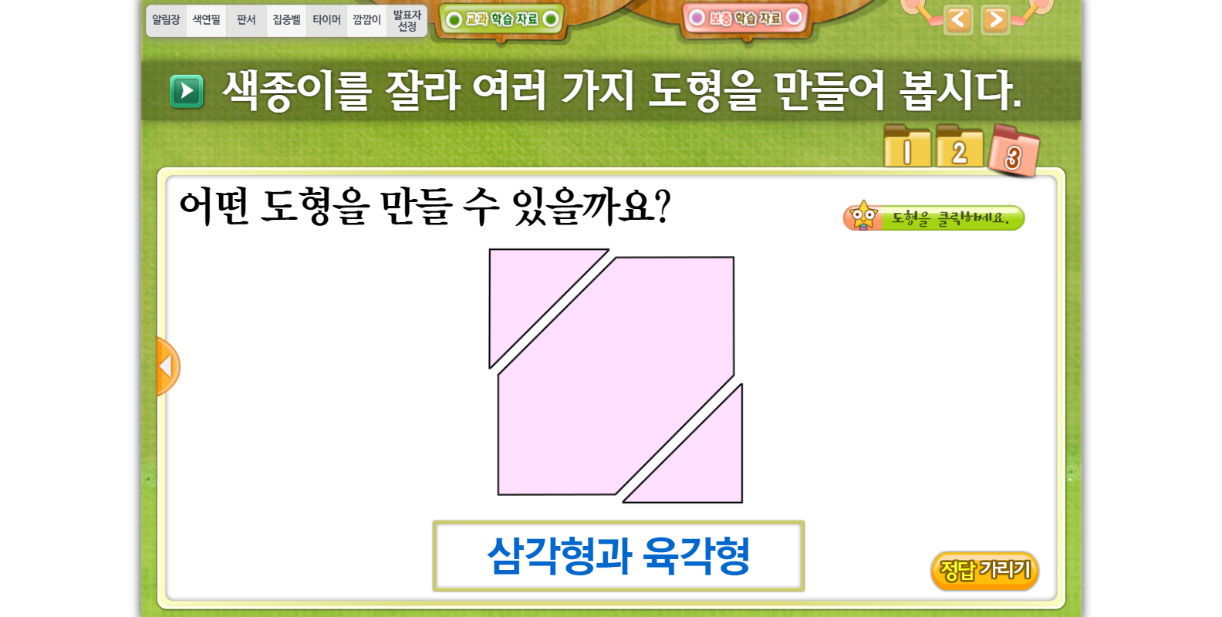
2-1
2. 여러 가지 도형
suh_0201_02_0011_201
11 탐구 수학(재미있는 모양을 만들어요)
수정사항
1 | 대발문 앞 연필아이콘 수정
2 | 소발문 앞 블릿 추가
3 | > 문제 1, 문제 2, 문제 3
4 | 지시문 디자인 수정 볼드 > 도형, 클릭 가위 자르는 모션 그대로 살려주세요.
5 | 이너탭 디자인 수정 및 화면 하단으로 위치 이동
6 | 정답확인버튼 디자인 수정
1
3
2
4
5
6

Slide 8
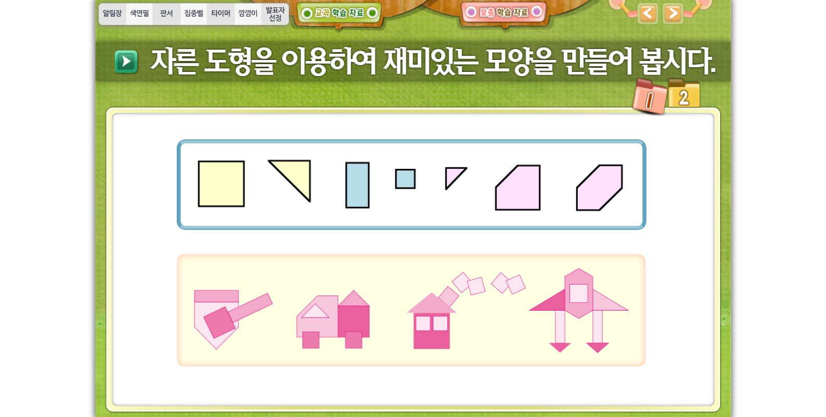

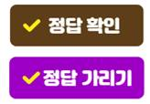
2-1
2. 여러 가지 도형
suh_0201_02_0011_202
11 탐구 수학(재미있는 모양을 만들어요)
수정사항
1 | 대발문 앞 연필아이콘 수정
2 | > 문제 1, 문제 2 (이하 공통)
3 | 라인박스 디자인 수정 예보기 박스를 일반 답박스로 바꾸고 앞에 예 약물 추가 그림 색을 파란색계열로 바꿀 수 있을까요?
4 | 정답확인버튼 디자인 수정
5
1
2
3
4

Slide 9
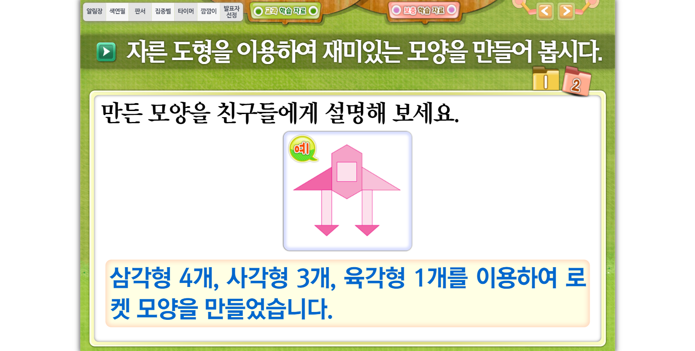
2-1
2. 여러 가지 도형
suh_0201_02_0011_202
11 탐구 수학(재미있는 모양을 만들어요)
수정사항
1 | 대발문 앞 연필아이콘 수정
2 | 소발문 앞 블릿 추가
3 | 라인박스 디자인 수정 예 약물 디자인 수정 그림 색을 파란색계열로 바꿀 수 있을까요?
4 | 예보기 박스를 일반 답박스로 바꾸고 앞에 예 약물 추가
5 | 정답확인버튼 디자인 수정
1
2
3
4
5

Slide 10
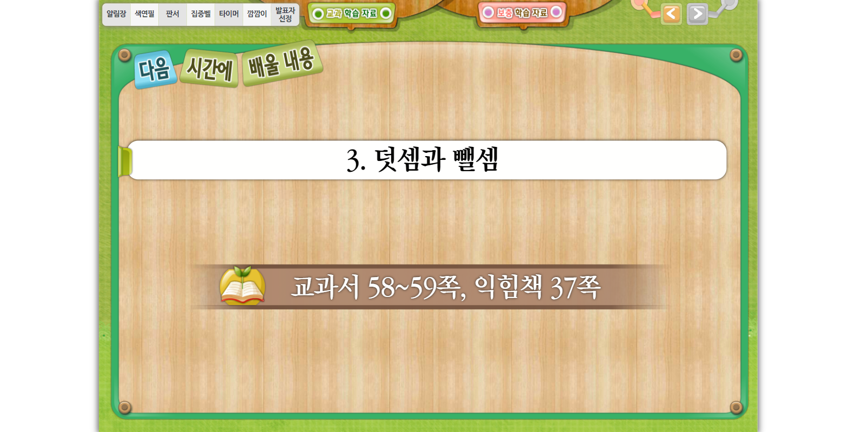
2-1
2. 여러 가지 도형
suh_0201_02_0011_301
11 탐구 수학(재미있는 모양을 만들어요)
수정사항
1 | 다음 시간에 배울 내용 디자인 수정 http://cdata.tsherpa.co.kr/tsherpa/MultiMedia/Flash/2020/curri/index.html?flashxmlnum=soboro2&classa=A8-C1-62-KK-KA-02-03-04-0-0-0-0&classno=AA_SAMPLE/nproto_sample/DA/nproto_cmn_912.html
2 | 오른쪽 상단 텍스트 추가 수학 58~59쪽 수학 익힘 37쪽
3
4
5
1
2

